Slide 1
Грудное вскармливание – основа жизни
г. Нижневартовск
Автор проекта Туманова Светлана Юрьевна

Slide 2
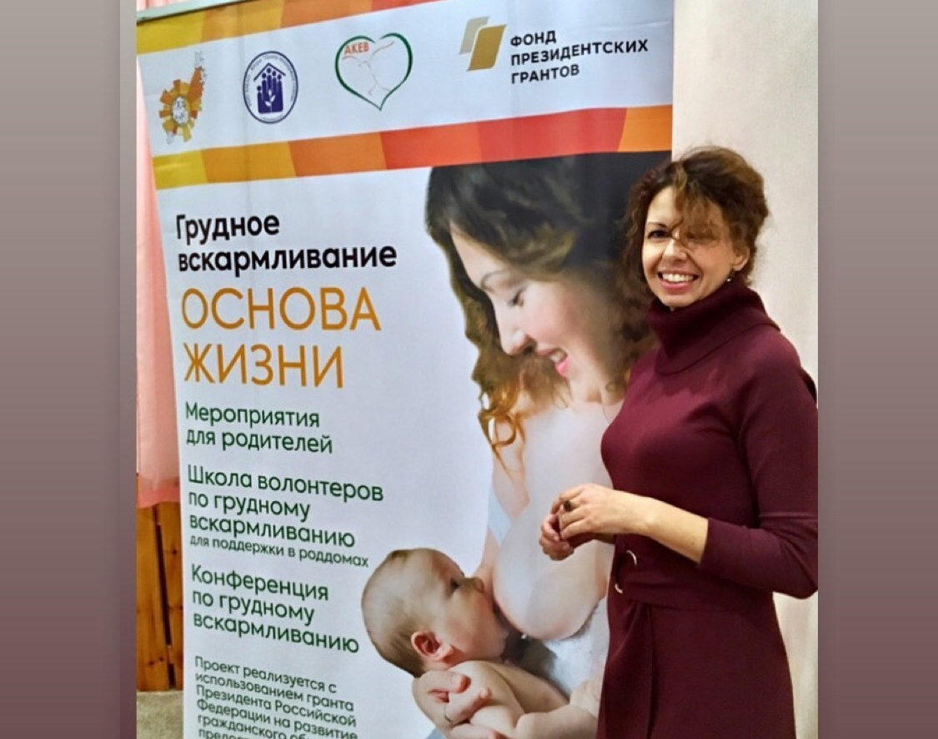
Туманова Светлана Юрьевна
Руководитель частного детского сада «Веточки»
Консультант по грудному вскармливанию с 10 летним стажем работы с женщинами
Психолог
Специалист по женскому здоровью
Ведущая групп для родителей по программе «Азбука семьи»
Социальный предприниматель

Slide 3
Цель проекта
Цель проекта
Задачи проекта
Организация работы волонтеров, создание группы поддержки женщин, индивидуальное консультирование женщин
Организация и проведение обучающих мероприятий для будущих родителей и кормящих матерей
Организация обучающих семинаров по грудному вскармливанию для студентов медицинского колледжа
Проведение конференции для медицинских работников, повышение квалификации медицинского персонала
Создание фотовыставки для популяризации темы в обществе
Создание доступных условий поддержки и формирование волонтерского движения в области грудного вскармливания, через повышение уровня компетентности современных семей и студентов медицинского колледжа
Популяризация грудного вскармливания в обществе

Slide 4
Основные мероприятия проекта
Конференция для медицинских работников,
организованная совместно с
Перинатальным центром г. Нижневартовска
1
2
Фотосессия и фотовыставка на тему
«Грудное вскармливание»
3
Обучение волонтеров, создание группы поддержки
для женщин в период грудного вскармливания
4
Создание онлайн-курса для студентов медицинского
колледжа, организация практического обучения студентов
Встречи для беременных (подготовка к родам и кормлению грудью),
лекции по завершению грудного вскармливания,
индивидуальные консультации для женщин
5

Slide 5
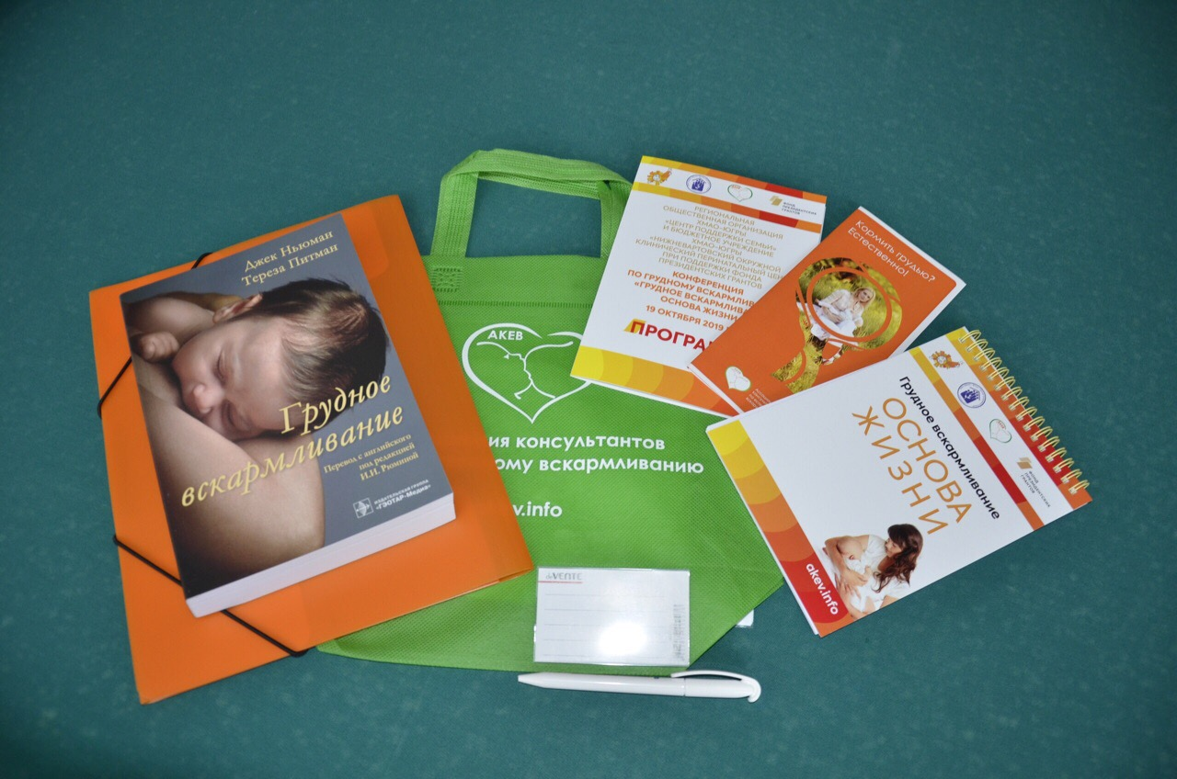
Конференция для медицинских работников, организованная совместно с
Перинатальным центром г. Нижневартовска
Научно - практическая конференция с участием медицинского персонала Города и округа, которую посетили более 80 человек ! Из Нижневартовска , Мегиона , Лангепаса, Сургута собрались, для того чтобы обсудить вопросы связанные с поддержкой кормящих матерей.
Организована в партнерстве с БУ «Нижневартовский окружной клинический перинатальный центр».
Спикеры конференции:
Лиана Волошиненко - перинатальный психолог, преподаватель Омского государственного университета, руководитель общественной организации «Молочная Помощь»
Яков Яковлев - кандидат медицинских наук, ассистент кафедры неонтологии Новокузнецкого НИУВа, педиатр со стажем 25 лет.

Slide 6
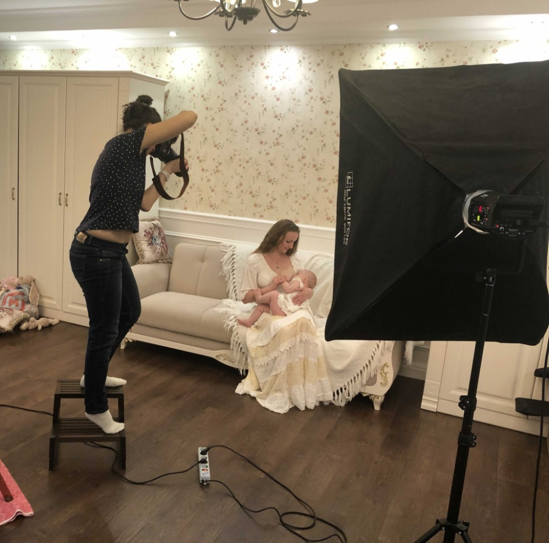
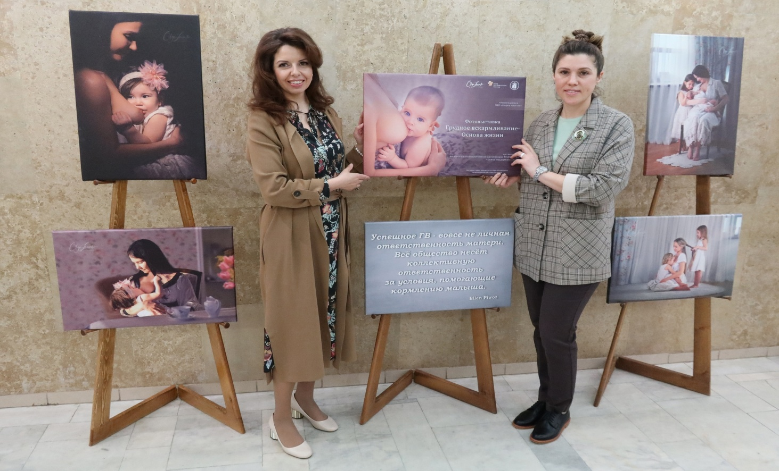
Фотосессия кормящих женщин и организация фотовыставки

Slide 7
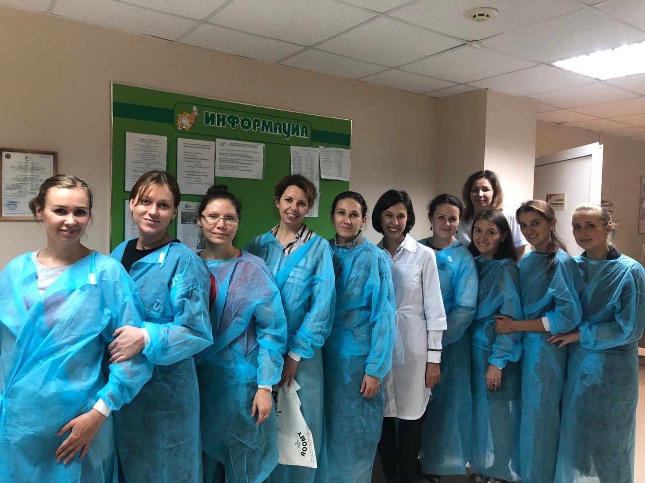
Обучение волонтеров, создание группы поддержки для женщин в период грудного вскармливания
Организована группа поддержки женщин в период грудного вскармливания, которые в рамках своих компетенций смогут оказать первичную помощь женщинам (очно, онлайн, любыми средствами связи).
Обучение провела психолог, консультант по грудному вскармливанию их г. Челябинск – Дик Маргарита.
2-хдневное обучение, в том числе практику консультирования в условиях Перинатального центра, прошли 8 девушек и 4 медицинских работника.

Slide 8
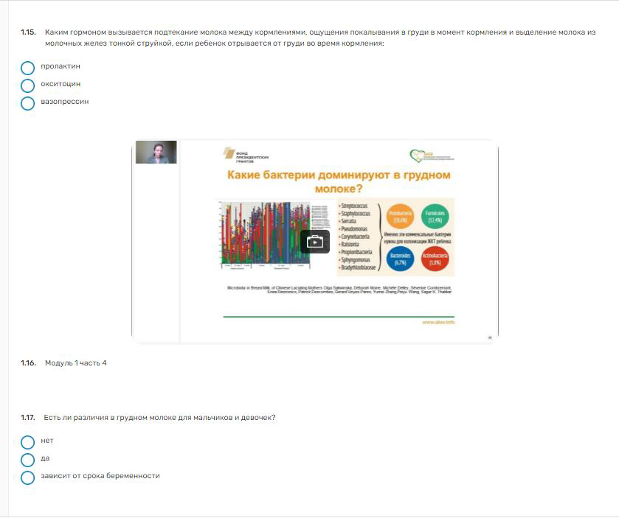
Создание онлайн-курсов для студентов медицинского колледжа и волонтеров группы поддержки
Создана программа на онлайн-платформе для прохождения обучения студентами медицинского колледжа для подготовки к практической части обучения.
Программу подготовила психолог, консультант по грудному вскармливанию из г. Челябинск – Дик Маргарита Георгиевна.
Также на онлайн-платформе создана программа для обучения волонтеров и расширения ранее созданной группы поддержки.

Slide 9
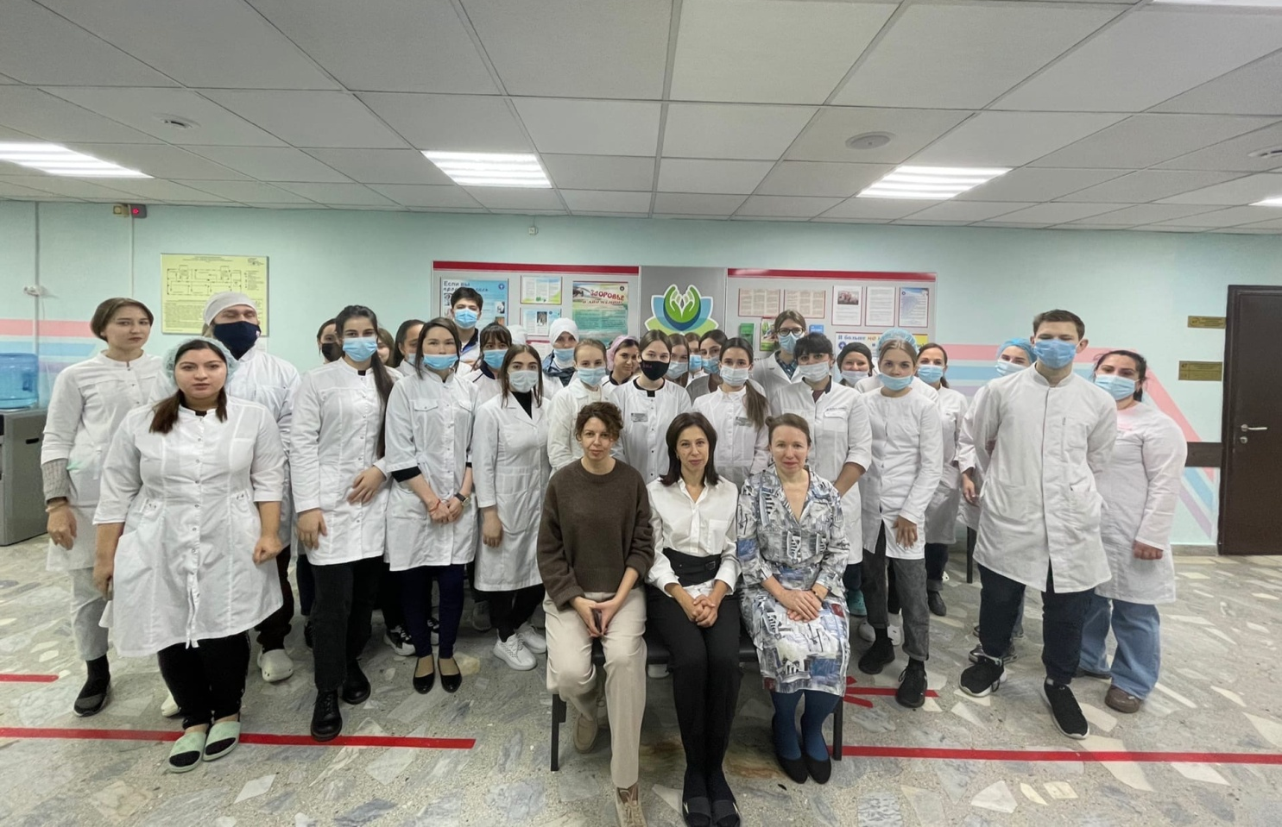
Практическое обучение для студентов медицинского колледжа
55 студентов акушерского и фельдшерских факультетов Нижневартовского медицинского колледжа получили практические навыки консультирования лактирующих женщин, разобрали правильное прикладывание детей к груди, ситуацию "мало молока", кормление двойни, докорм детей из не сосательных предметов в случае недостаточности молока. Будущие специалисты в интерактивной форме, с помощью разыгрывания предполагаемых ситуаций смогли понять и проработать алгоритм действий в случае обращения кормящих женщин с проблемами в период лактации.

Slide 10
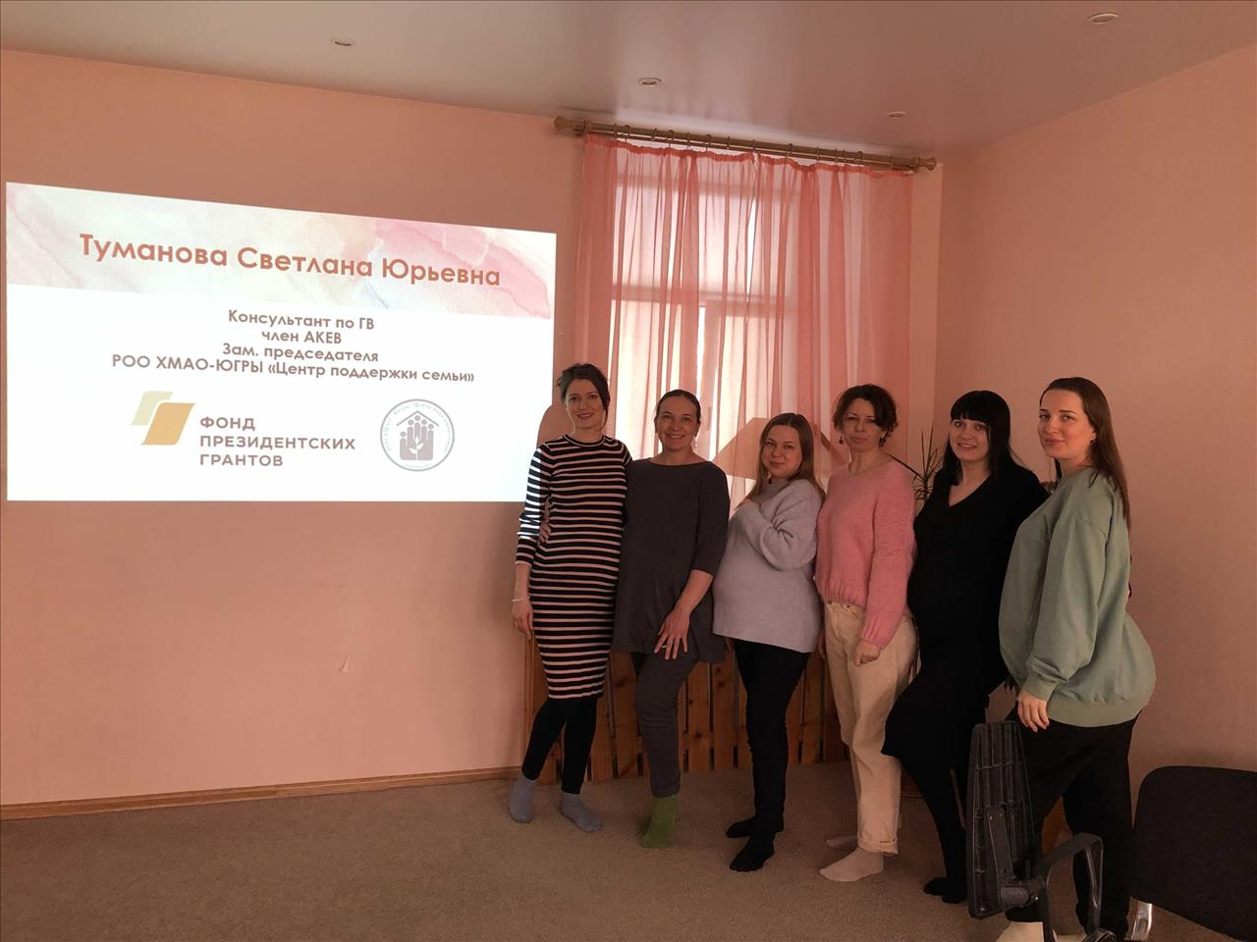
Встречи для беременных женщин, подготовка к родам и кормлению грудью
Данная работа ведется в организации
Центр поддержки семьи более 20 лет
Встречи для беременных проводятся один раз в неделю в клубе по подготовке к родам «Матушка».
Клуб затрагивает все аспекты подготовки к родам
Тема грудного вскармливания освещается отдельной лекцией, а также упоминается в смежных темах
Встречи клуба могут посещать все члены семьи, чтобы вся семья могла актуализировать и узнать важность грудного вскармливания для здоровья малыша

Slide 11
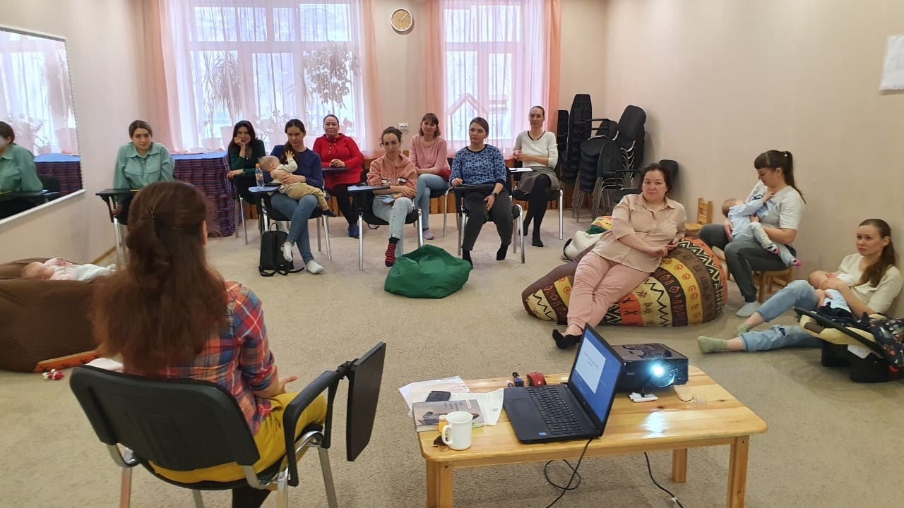
Лекции для женщин по плавному завершению грудного вскармливания
На лекциях по завершению грудного вскармливания кормящие мамы узнавали, как экологично для своего здоровья и психического здоровья ребенка отлучить ребенка от груди.
Как определить, когда именно ребенок готов к отлучению.
Разбираем последовательность отлучения , и на что обратить внимание родителям, если завершение идет слишком быстро.
За период реализации проекта проведено более 100 лекций

Slide 12
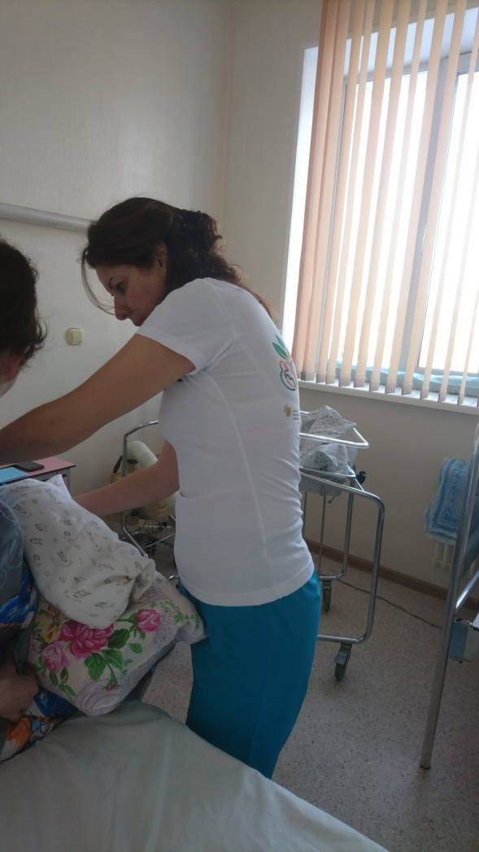
Индивидуальные консультации для женщин
За период реализации проекта (с 2019 по 2022 год) консультации получили более 500 женщин, которые обратились за помощью к волонтерам группы поддержки и к консультанту по грудному вскармливанию.
В 2019 года 100 женщин получили консультации в перинатальном центре, в течение 3 дней после родов в послеродовых палатах.
В 2021 году при поддержке Фонда президентских грантов консультации специалистом по ГВ были оказаны 200 женщинам без оплаты.
В данный момент консультации оказываются волонтерами без оплаты, консультантами по ГВ – платно с выездом на дом.

Slide 13
Качественные результаты проекта
Сформирована стабильная группа волонтеров для поддержки кормящих матерей.
На регулярной основе проводятся лекции в помещении общественной организации "Центр поддержки семьи".
Кормящие женщины имеют возможность получить консультации в удобном для них формате, это и телефонный звонок, онлайн переписка, видео звонок или очная встреча в помещении общественной организации "Центр поддержки семьи".
Все больше женщин города узнают о существовании проекта. Многие педиатры участковые медсестры рекомендуют кормящим женщинам обращаться за помощью к группе поддержки кормящих матерей, которая создана в рамках проекта. Списки с контактами волонтеров проекта размещены в коридорах родильного отделения и в женской консультации города.
Разработан обучающий онлайн курс по консультированию кормящих женщин для волонтеров, который позволит обучать вновь прибывших женщин-добровольцев. Так же создан онлайн курс по физиологии лактации для студентов медицинского колледжа. Студенты БУ "Нижневартовского медицинского колледжа" выпустятся из образовательного учреждения, с более углубленными знаниями в вопросах помощи женщинам в период лактации.
Женщины обратившиеся к нам за помощью и выкормившие своих детей один год и более, су довольствием поддерживают и помогают другим женщинам в налаживании грудного вскармливания, дают достоверные ответы на материнских форумах, популяризируют грудное вскармливание, рассказывают об этом процессе с удовольствием. Опыт этих женщин, станет большим подспорьем для их собственных детей, в период становления родительства.

Slide 14
Дальнейшая реализация проекта
Организация практического обучения специалистов Перинатальных центров Югры с привлечением специалистов активно изучающих тему грудного вскармливания с научной точки зрения.
Организация лекций в школе будущих матерей в женской консультации города Нижневартовска
Создание маршрутной карты для женщин в период кормления грудью для быстрого ориентирования «куда, когда и по каким вопросам» может обратиться женщина в период грудного вскармливания
Продолжение работы по подготовке к родам и кормлению грудью, проведение лекций, индивидуальных консультаций

Slide 15

Туманова Светлана Юрьевна
+ 7 904 870 35 78
geltser@inbox.ru

